Slide 1
Survival Expressions

Slide 2
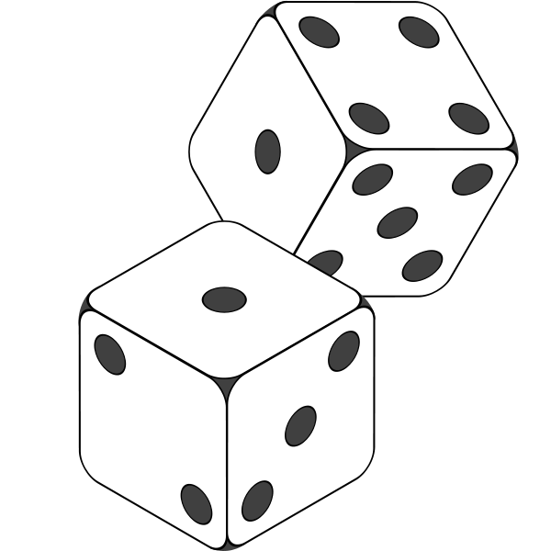
USEFUL EXPRESSIONS FOR GAMES
Ich bin dran. | It is my turn
Du bist dran. | It is your turn
Ich brauche Hilfe. | I need help
Würfle! | Roll the dice
Das stimmt nicht. | It is not correct
Das stimmt. | It is correct
Wiederhole bitte. | Repeat, please
Probier nochmal. | Try again
Raueme auf | Clean Up
Austeilen | Pass out
Zaehle die Punkte | Count the points
Ich habe das Spiel gewonnen. | I won the game
Ich habe das Spiel verloren. | I lost the game
Es ist unentschieden. | It is a tie
Das ist egal. | Doesn’t matter
Das ist ok. | It is ok/fine
Sehr gut | Excellent

Slide 3
Useful Expressions for Everyday communication
Wie sagt man …? | How do you say_______?
Was bedeutet dieses Wort? | What does this word mean?
Vielen Dank. | Thank you very much
Gern geschehen. | You’re welcome
Bitte. | Please
Entschuldigung. | Excuse me
Tut mir leid. | I am sorry
Egal./Ist nicht wichtig. | Never mind/Doesn’t matter
Gib es zu mir. | Pass it to me
Ich brauch …. Bitte. | I need_____,please.
Ich habe eine Frage. | I have a question
Ich verstehe nicht. | I don’t understand
Ok. | All right
Natürlich. | Of course/sure
Ist mir egal. | I don’t mind
Ich weiß nicht. / Ich weiß. | I don’t know/ I know

